Slide 1

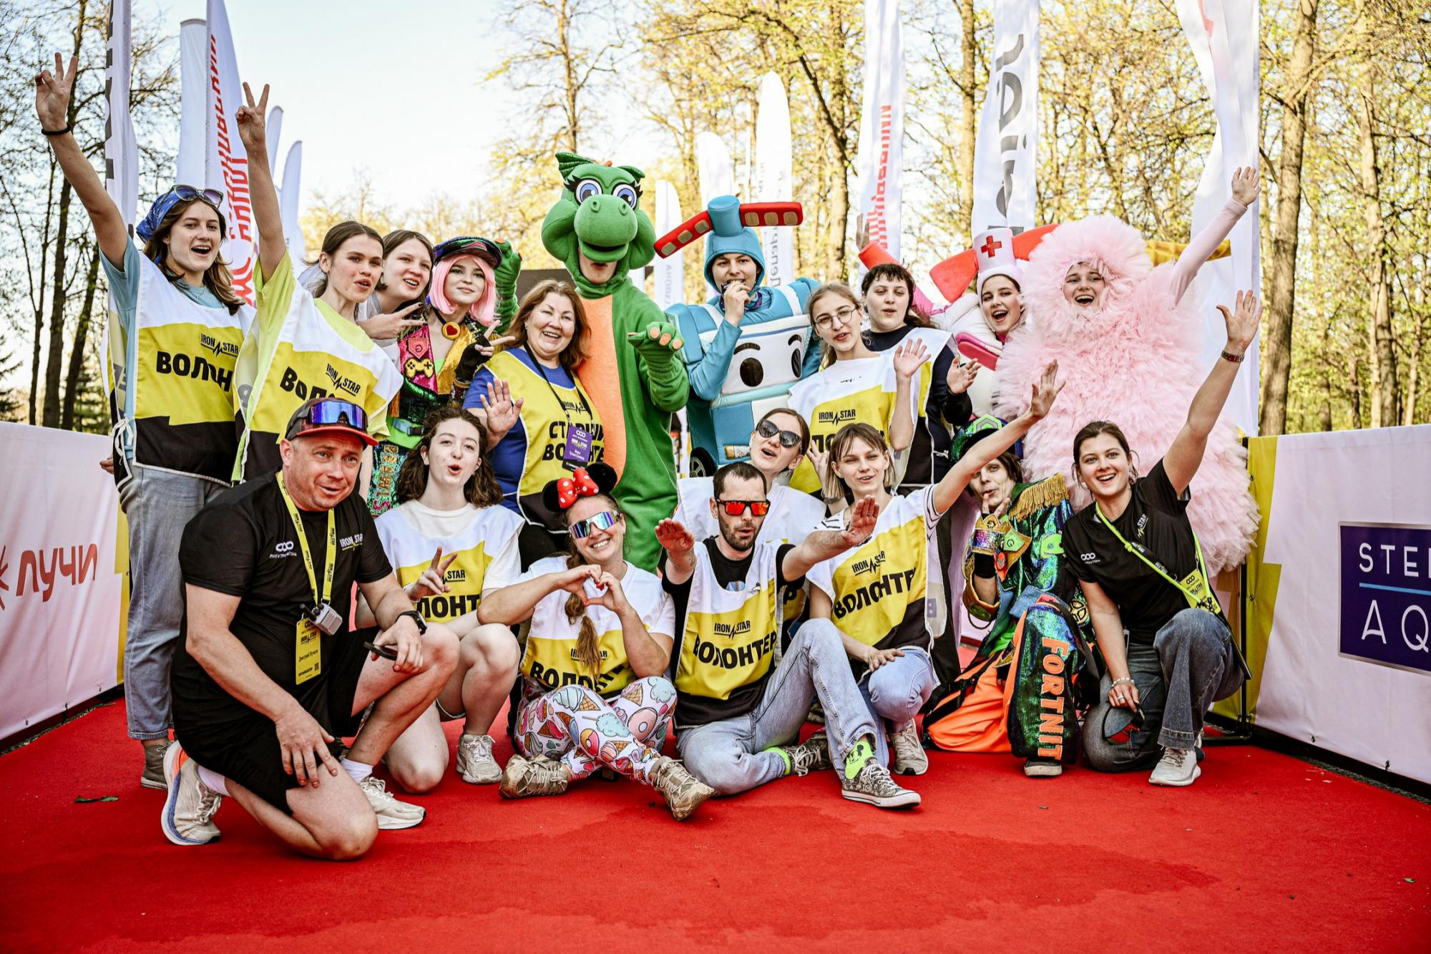
IRONSTAR VLNT
Деятельность проекта
Часть 1

Slide 2
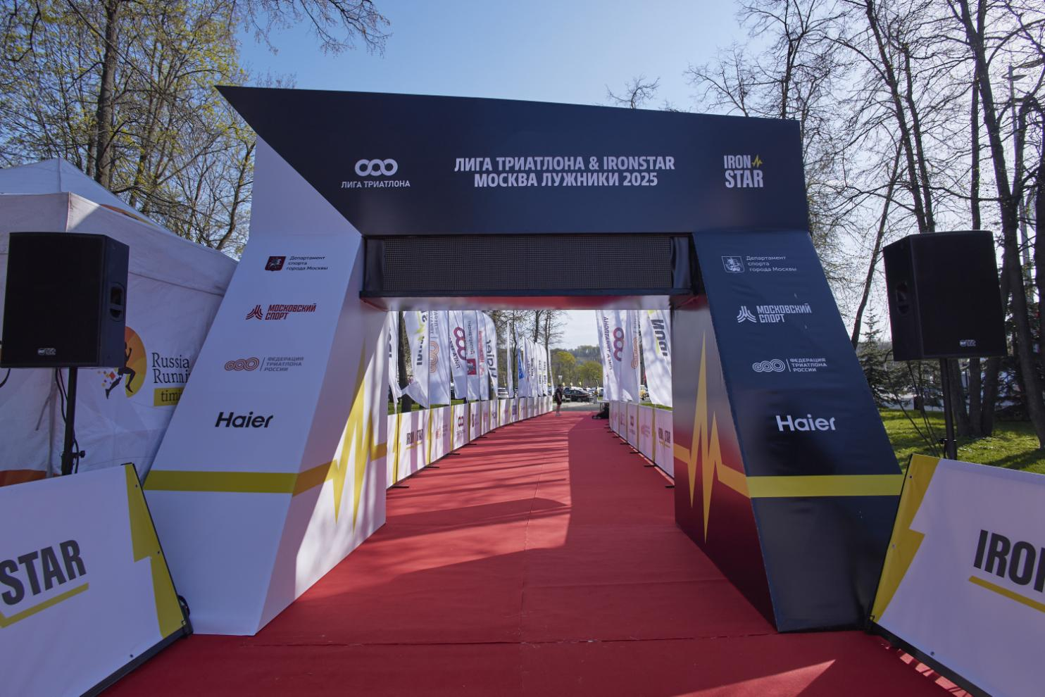
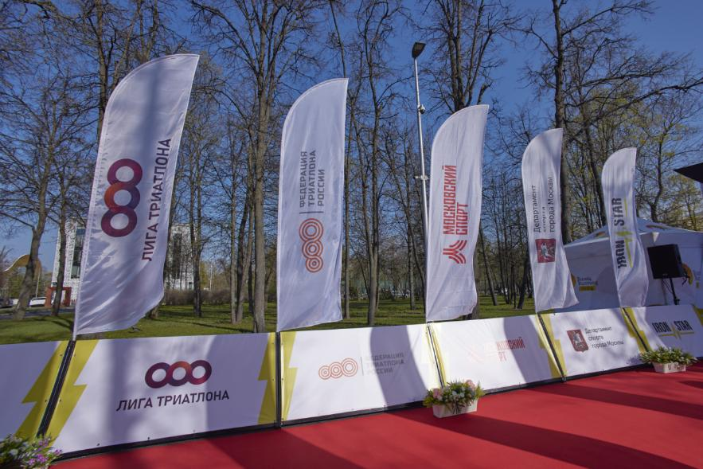
Проект IRONSTAR - Фестиваль спорта в уникальных локациях, включающий в себя соревнования по триатлону, заплывы на открытой воде, забеги и велогонки, где каждый сможет достичь своих целей, расширить рамки возможного, доказать и высвободить внутреннюю энергию. Международные соревнования для атлетов любого уровня.
IRONSTAR VLNT - Сообщество волонтёров IRONSTAR.
Набираем волонтеров со всей России. У нас 7888 уникальных волонтёров, 48 добрых дел, более 129000 часов на Dobro.ru. За помощь каждый получает сувенирную продукцию и благодарности.
Федерация Триатлона России оказывает содействие в организации и проведении соревнований IRONSTAR, а также является соорганизатором cоревнований:
ЛИГА ТРИАТЛОНА & IRONSTAR 1/8 MOSCOW LUZHNIKI 2023
ЛИГА ТРИАТЛОНА & IRONSTAR 1/8 MOSCOW LUZHNIKI 2024
ЛИГА ТРИАТЛОНА ФТР & IRONSTAR KRYLATSKOE 2023
ЛИГА ТРИАТЛОНА & IRONSTAR Москва 226
В рамках соревнований IRONSTAR Федерация Триатлона России проводит официальные первенства и чемпионаты России.

Slide 3




Логотип:

Slide 4
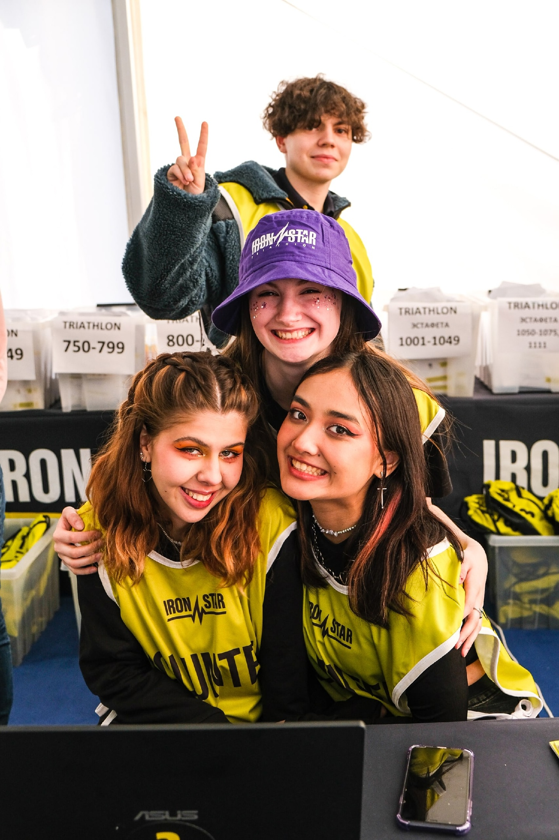
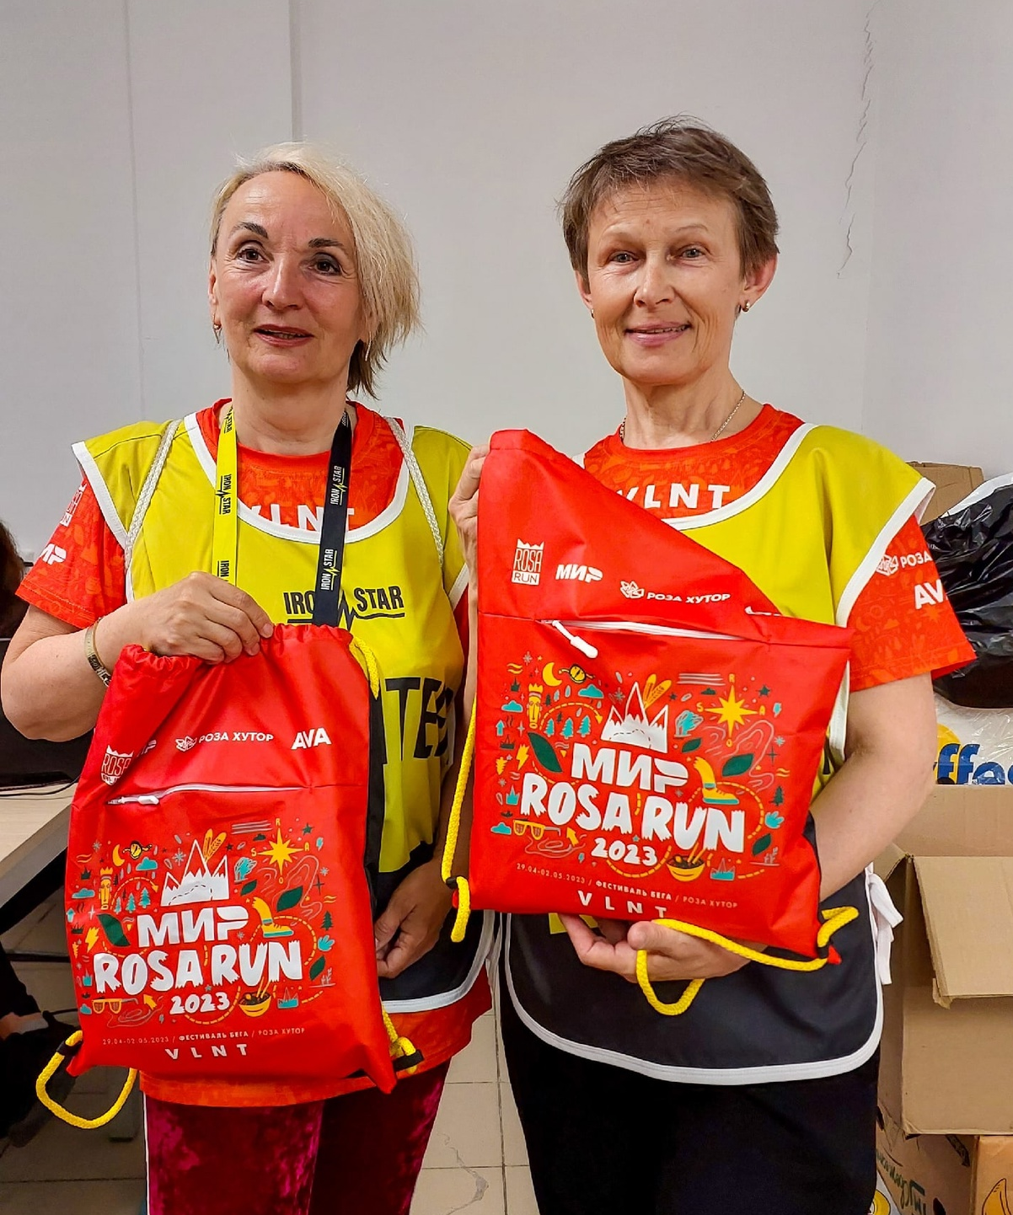
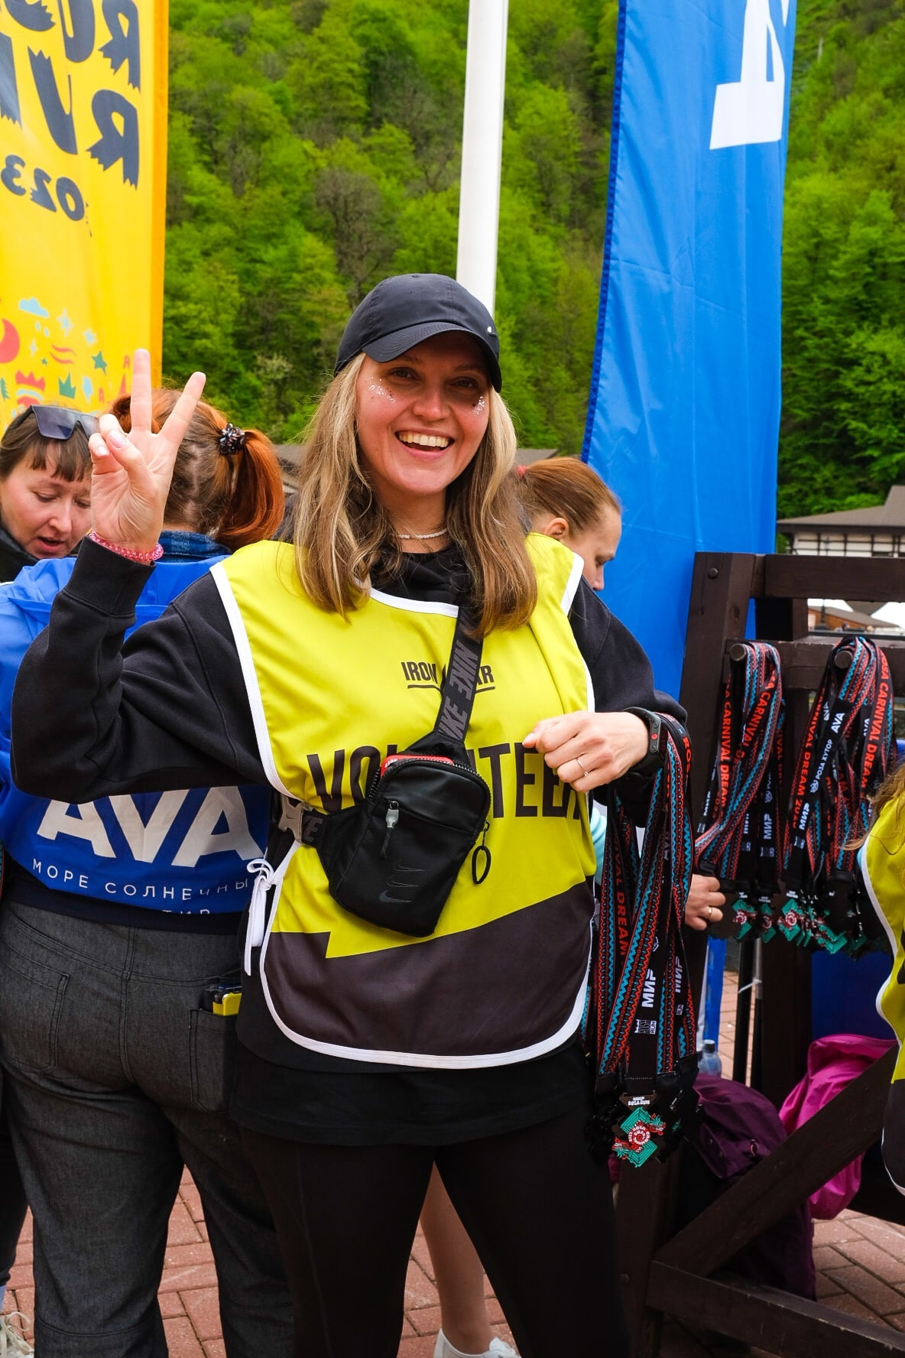
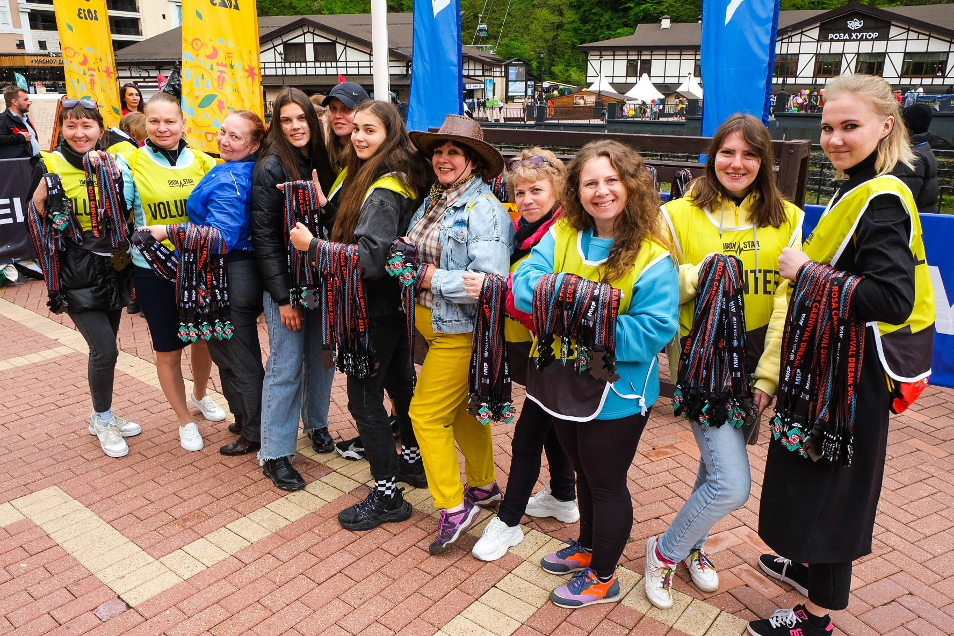
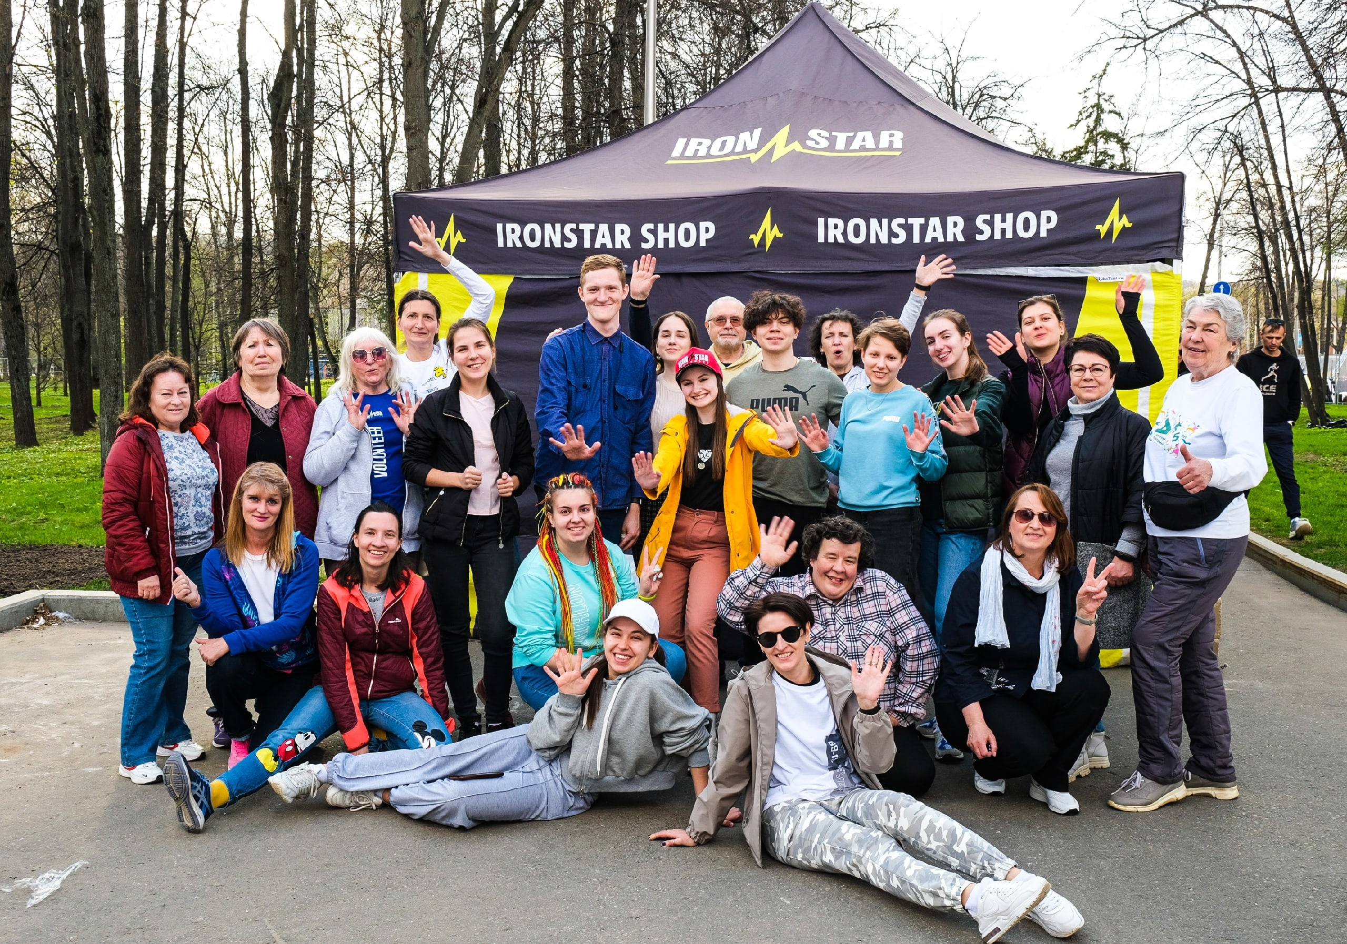
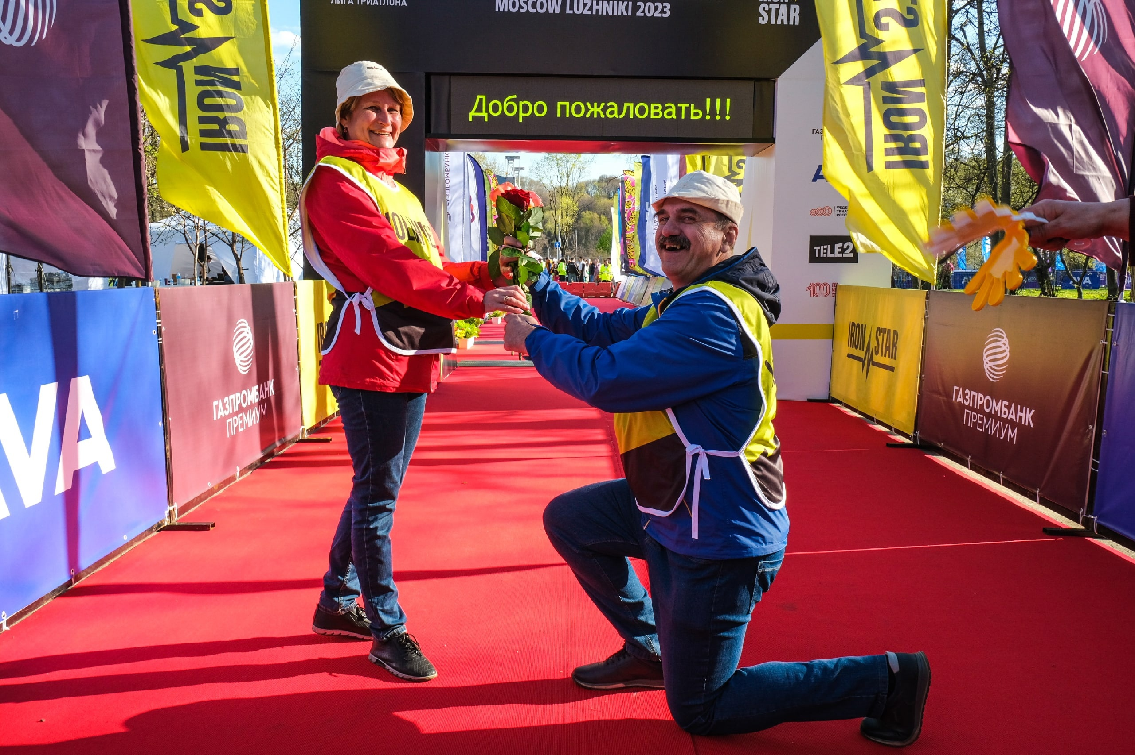
Мероприятия 2023 год:
ЛИГА ТРИАТЛОНА & IRONSTAR 1/8 Москва Лужники 2023
IRONSTAR Анапа 2023
IRONSTAR Геленджик 2023
IRONSTAR Самара 2023
IRONSTAR Завидово 2023
IRONSTAR Екатеринбург 2023
IRONSTAR Нижний Новгород 2023
ЛИГА ТРИАТЛОНА ФТР & IRONSTAR Крылатское 2023
IRONSTAR Сочи Сириус 2023
ROSA RUN 2023

Slide 5
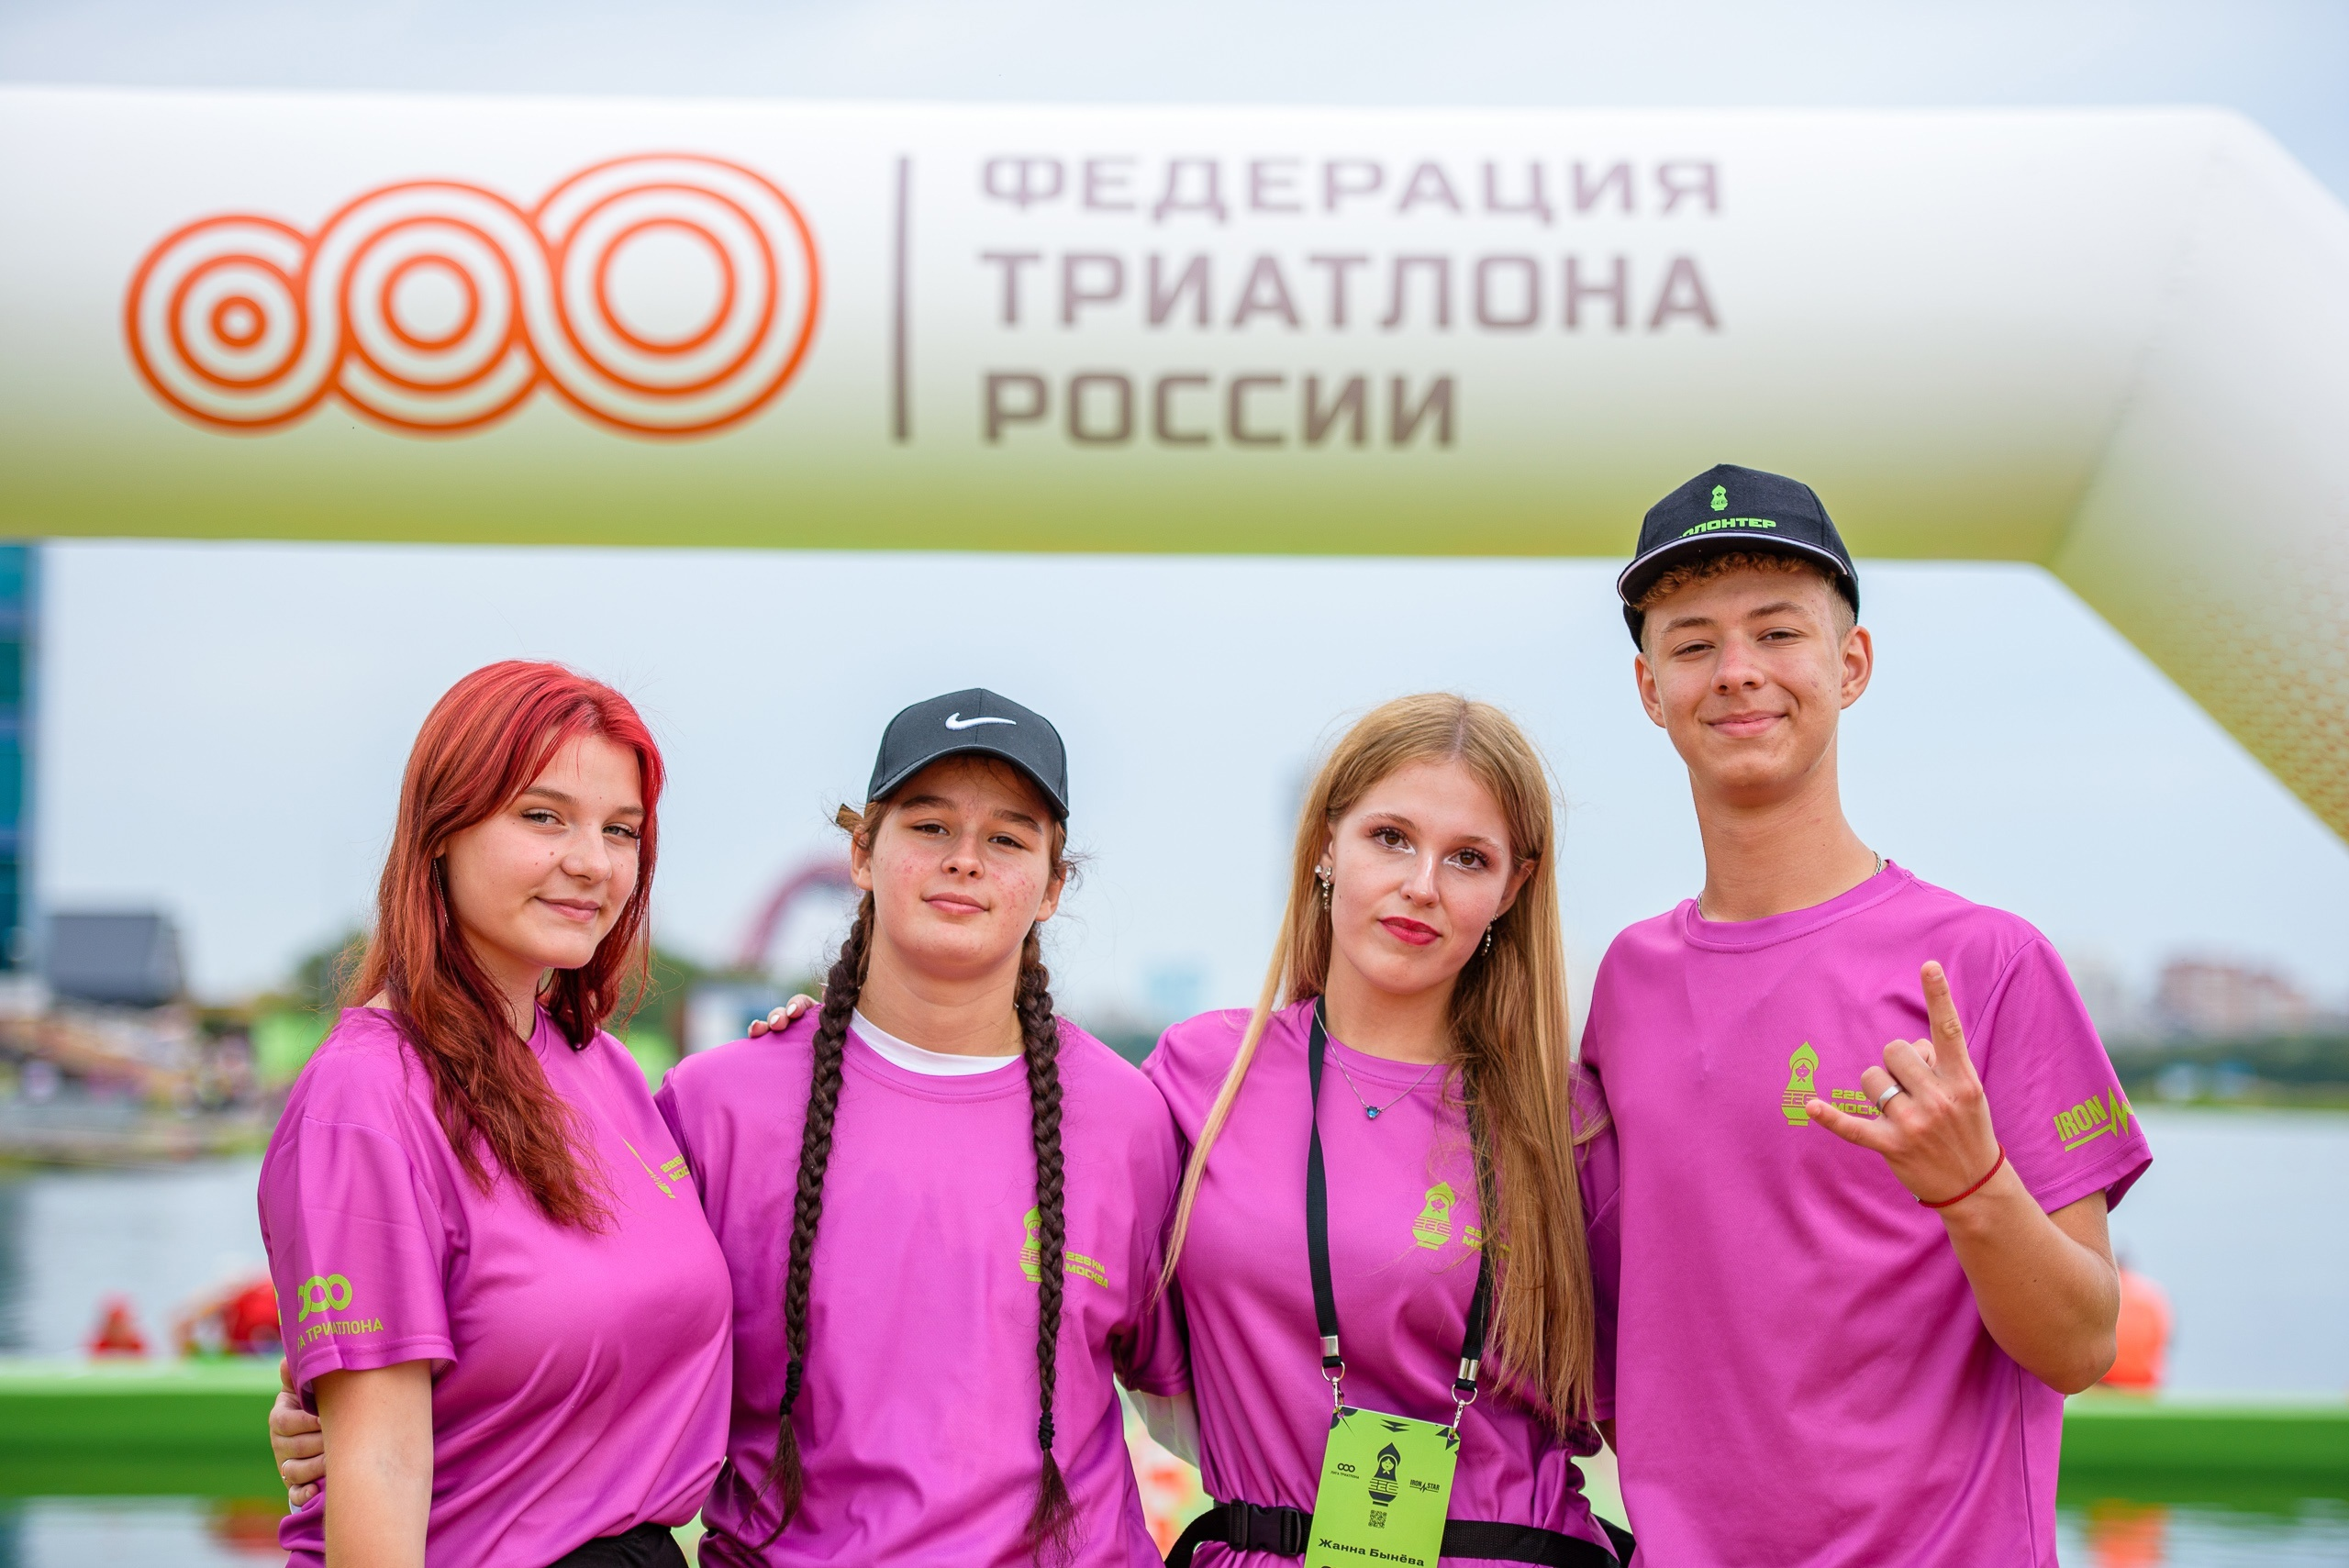
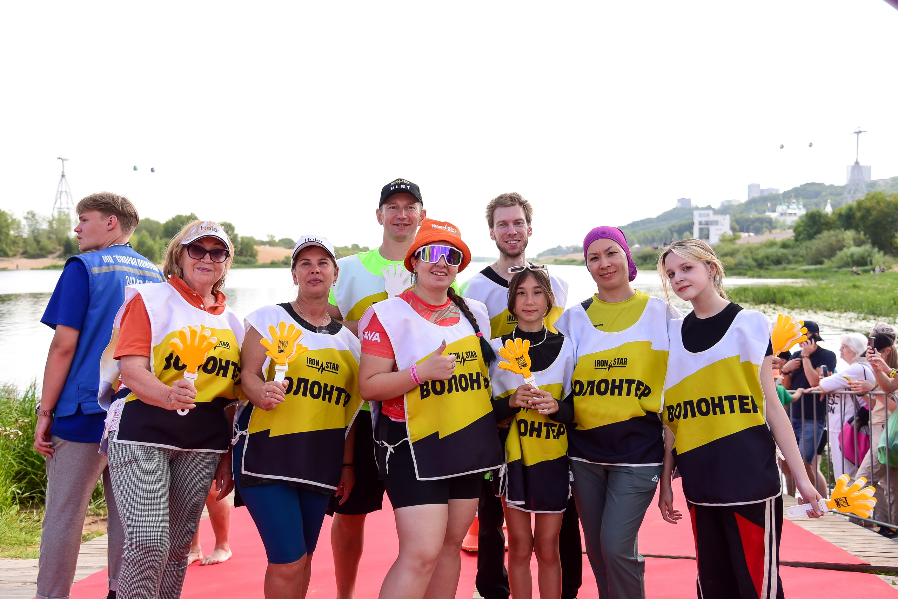
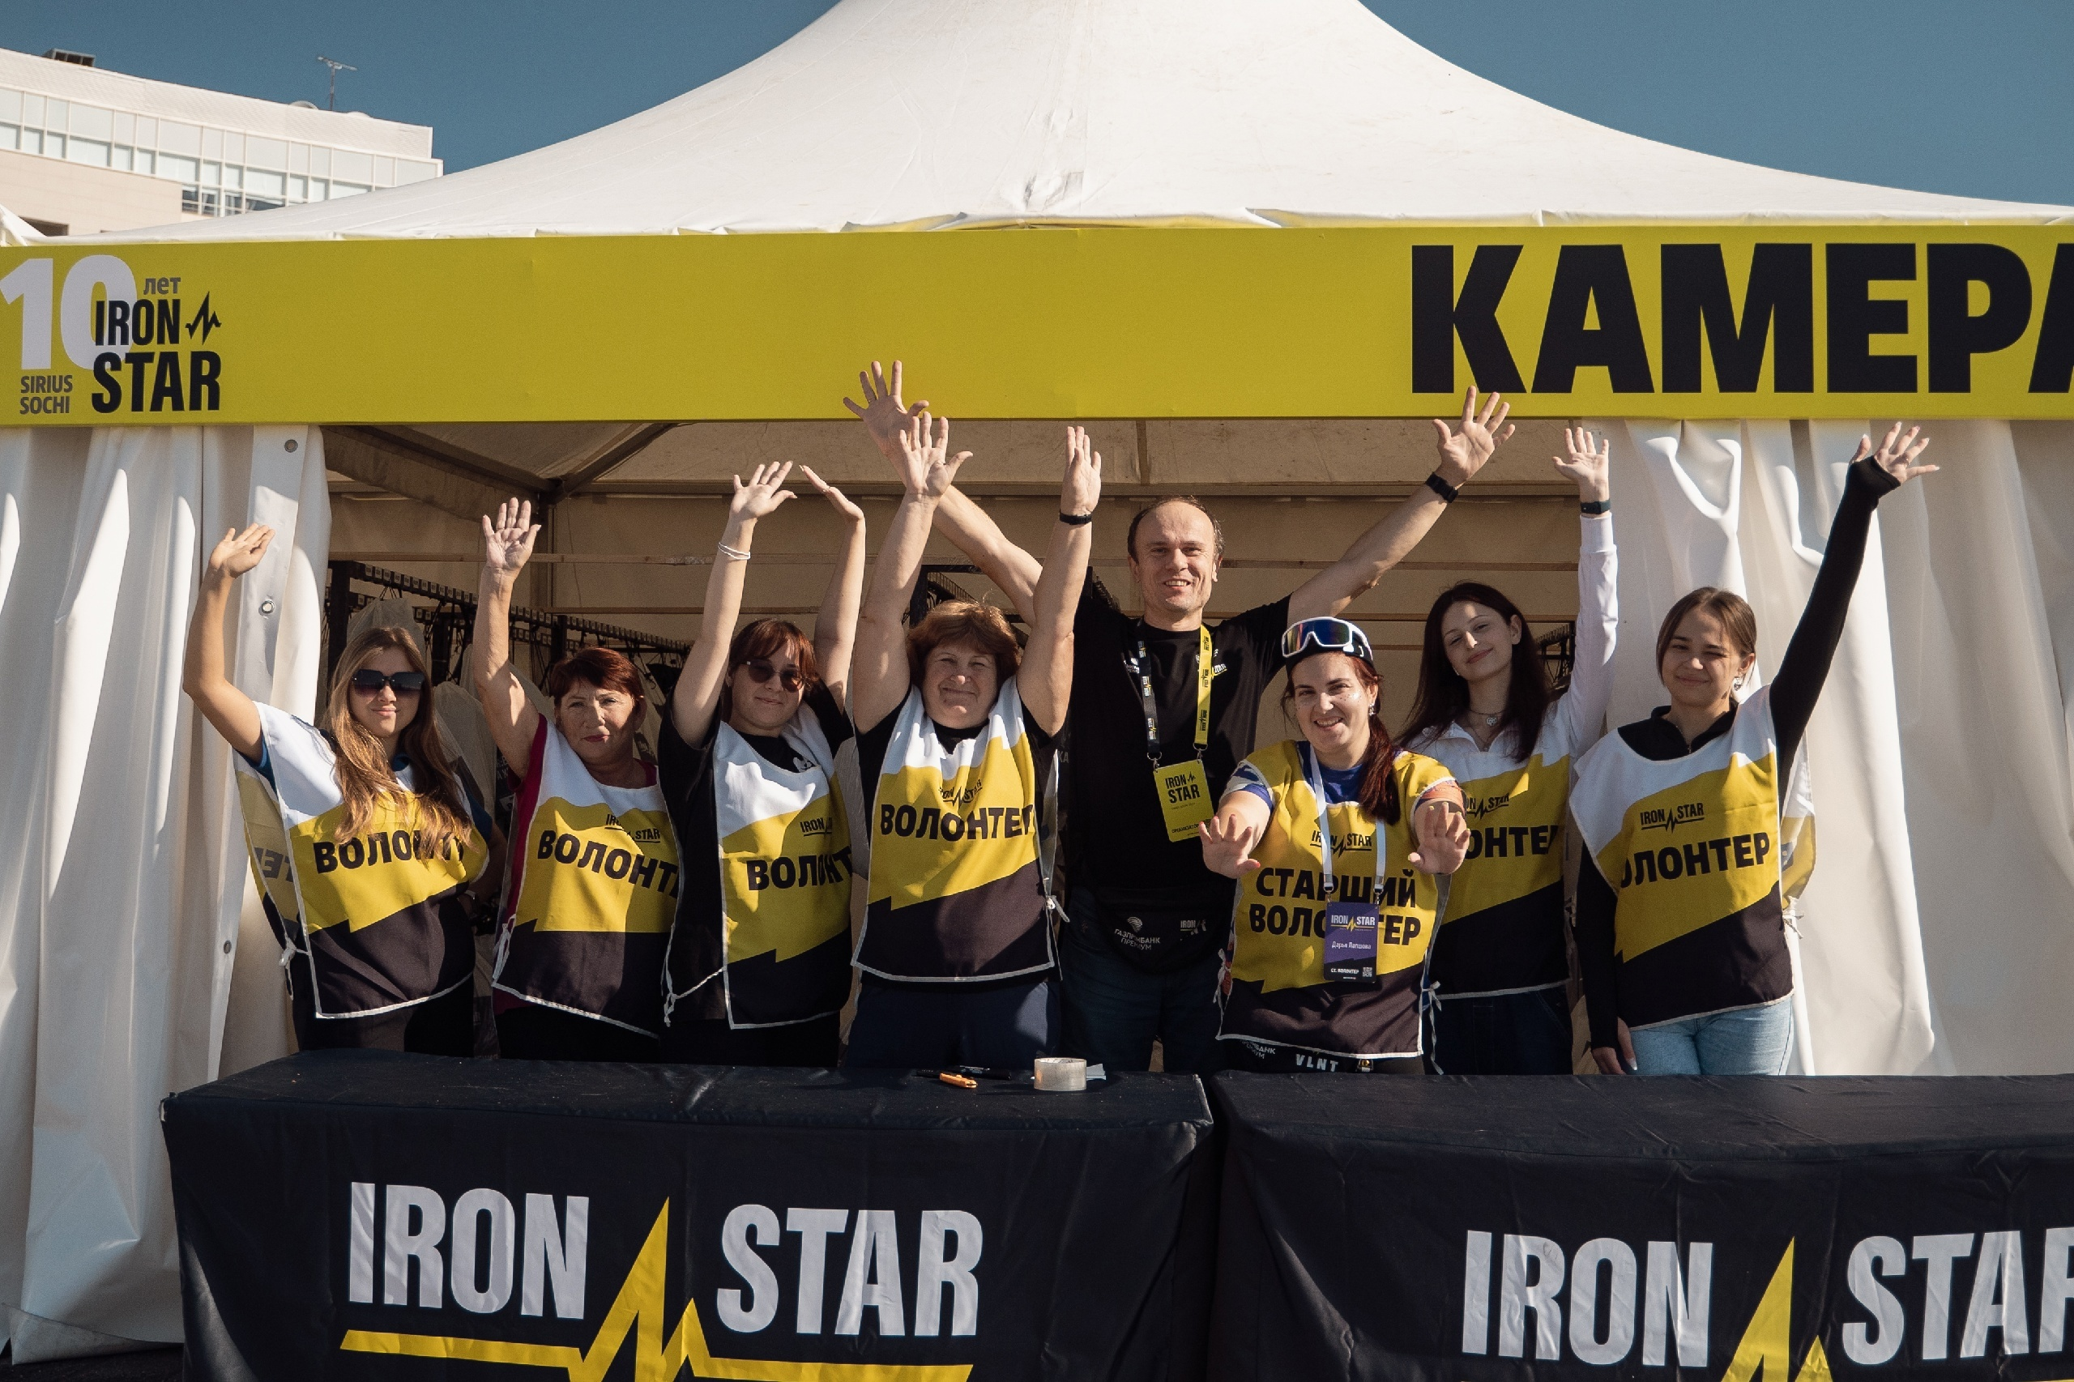
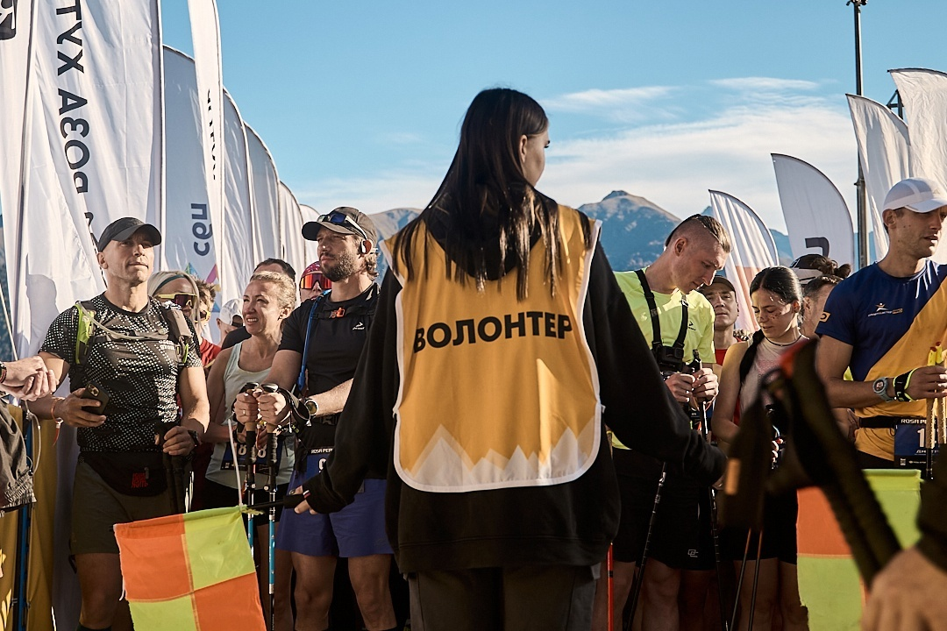
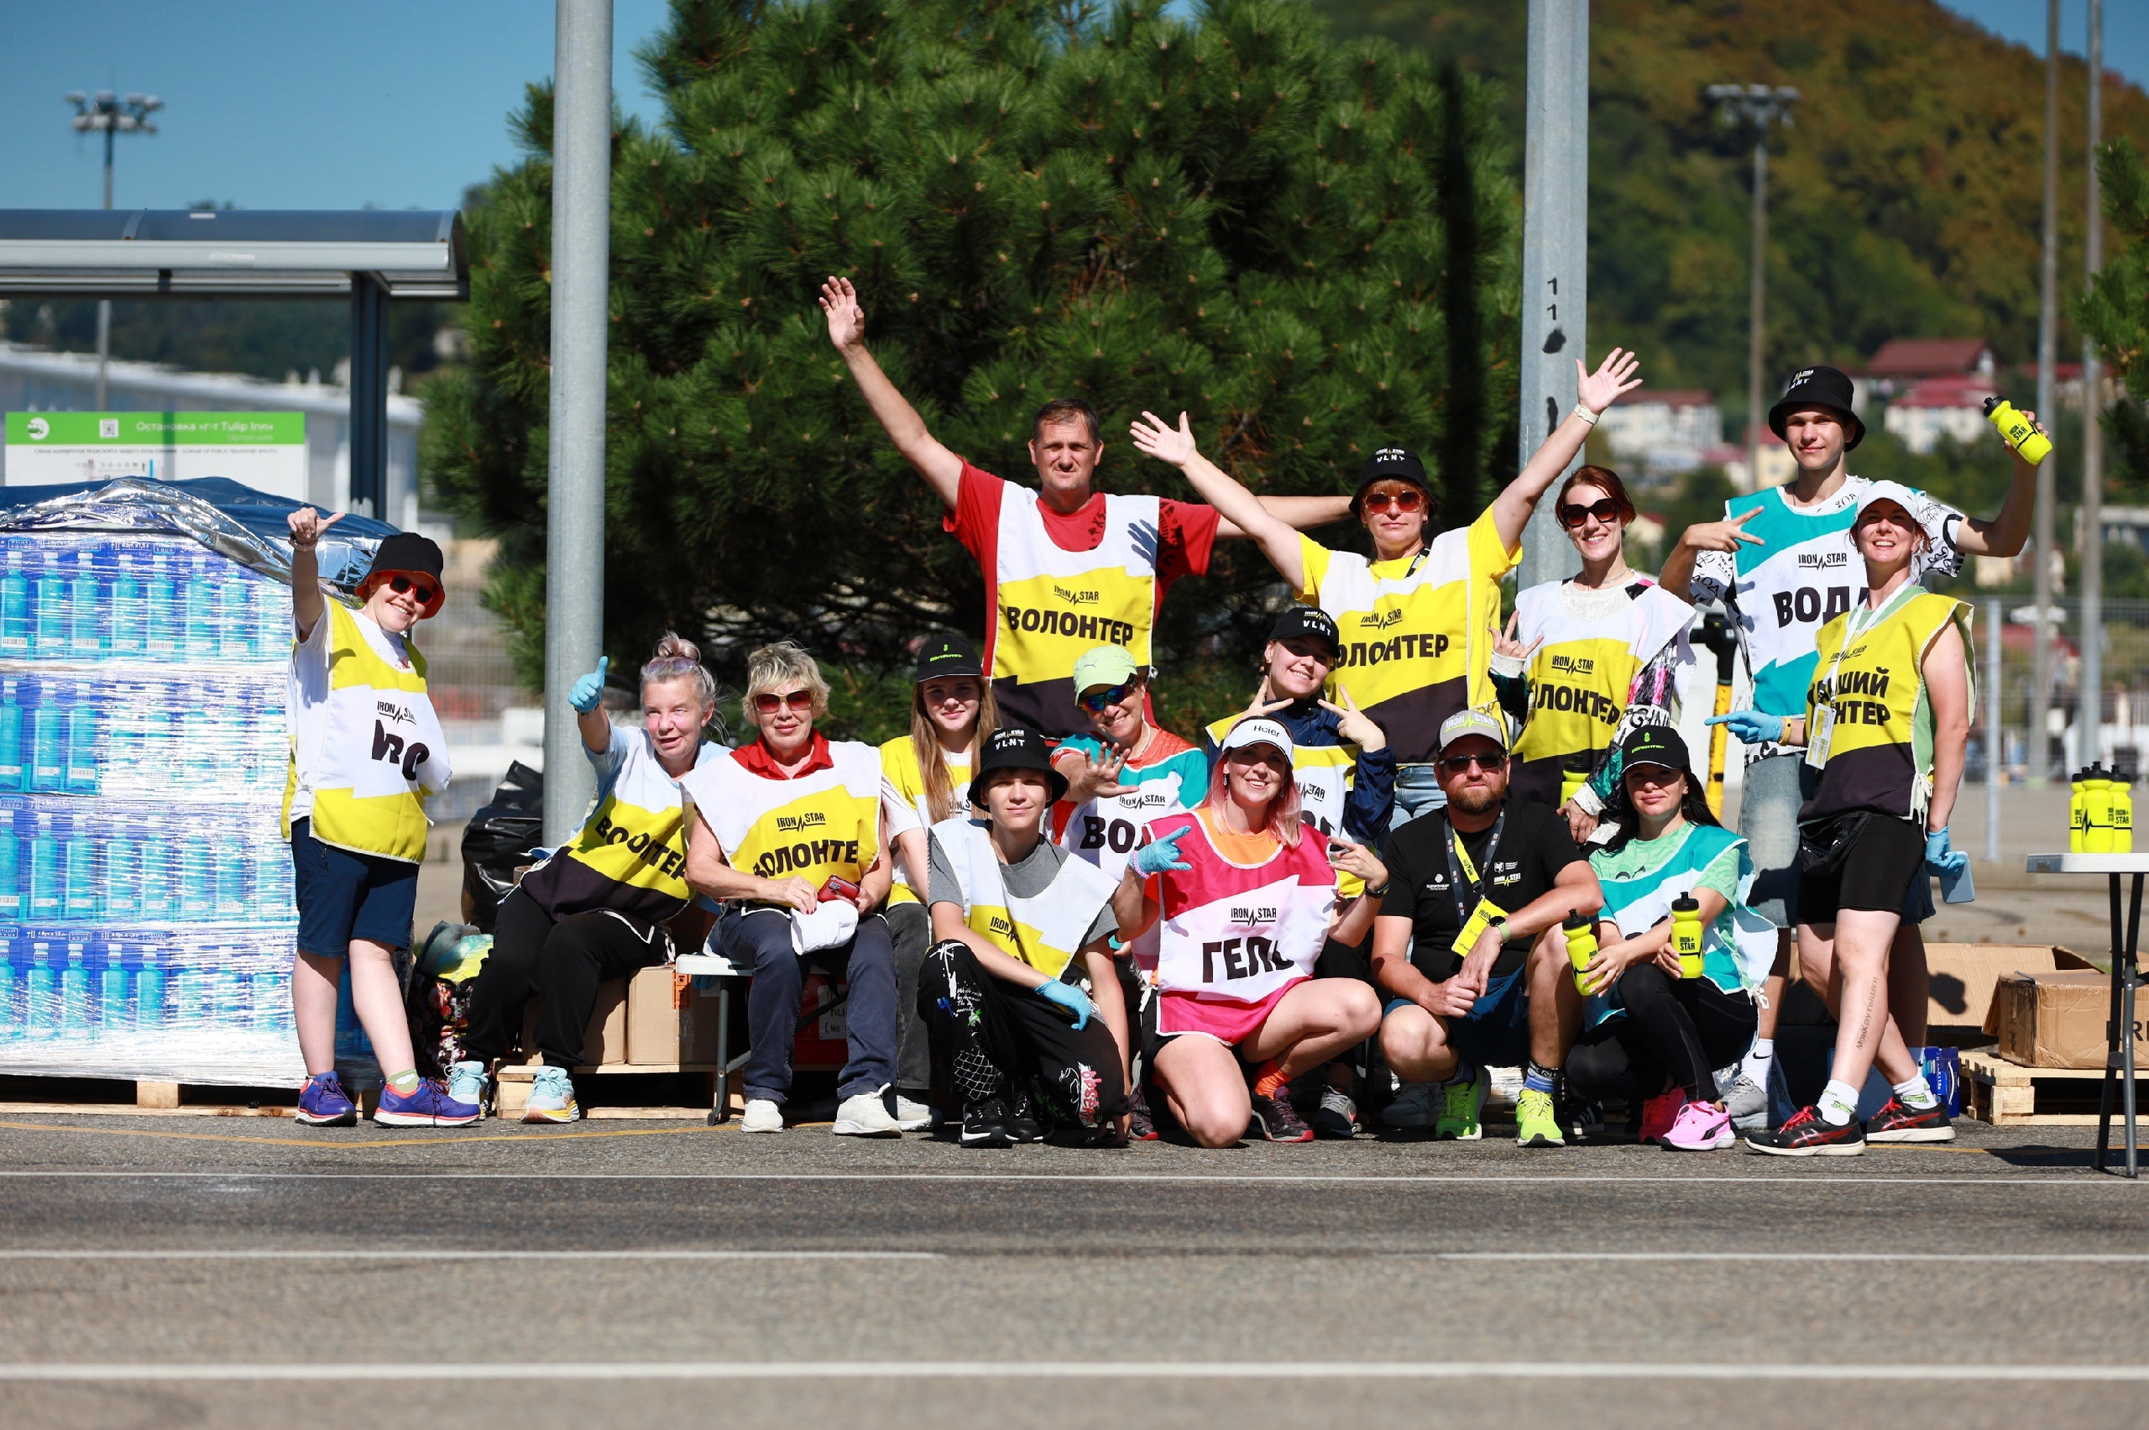
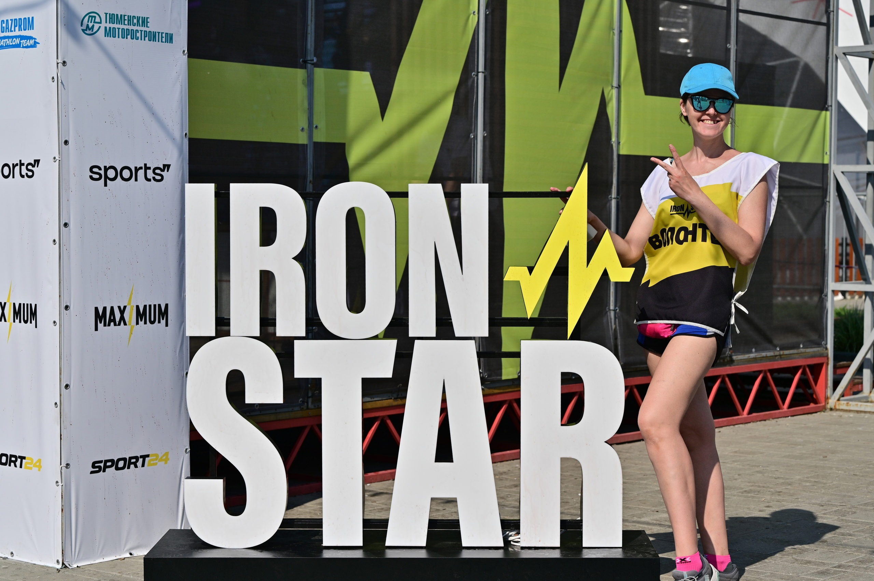
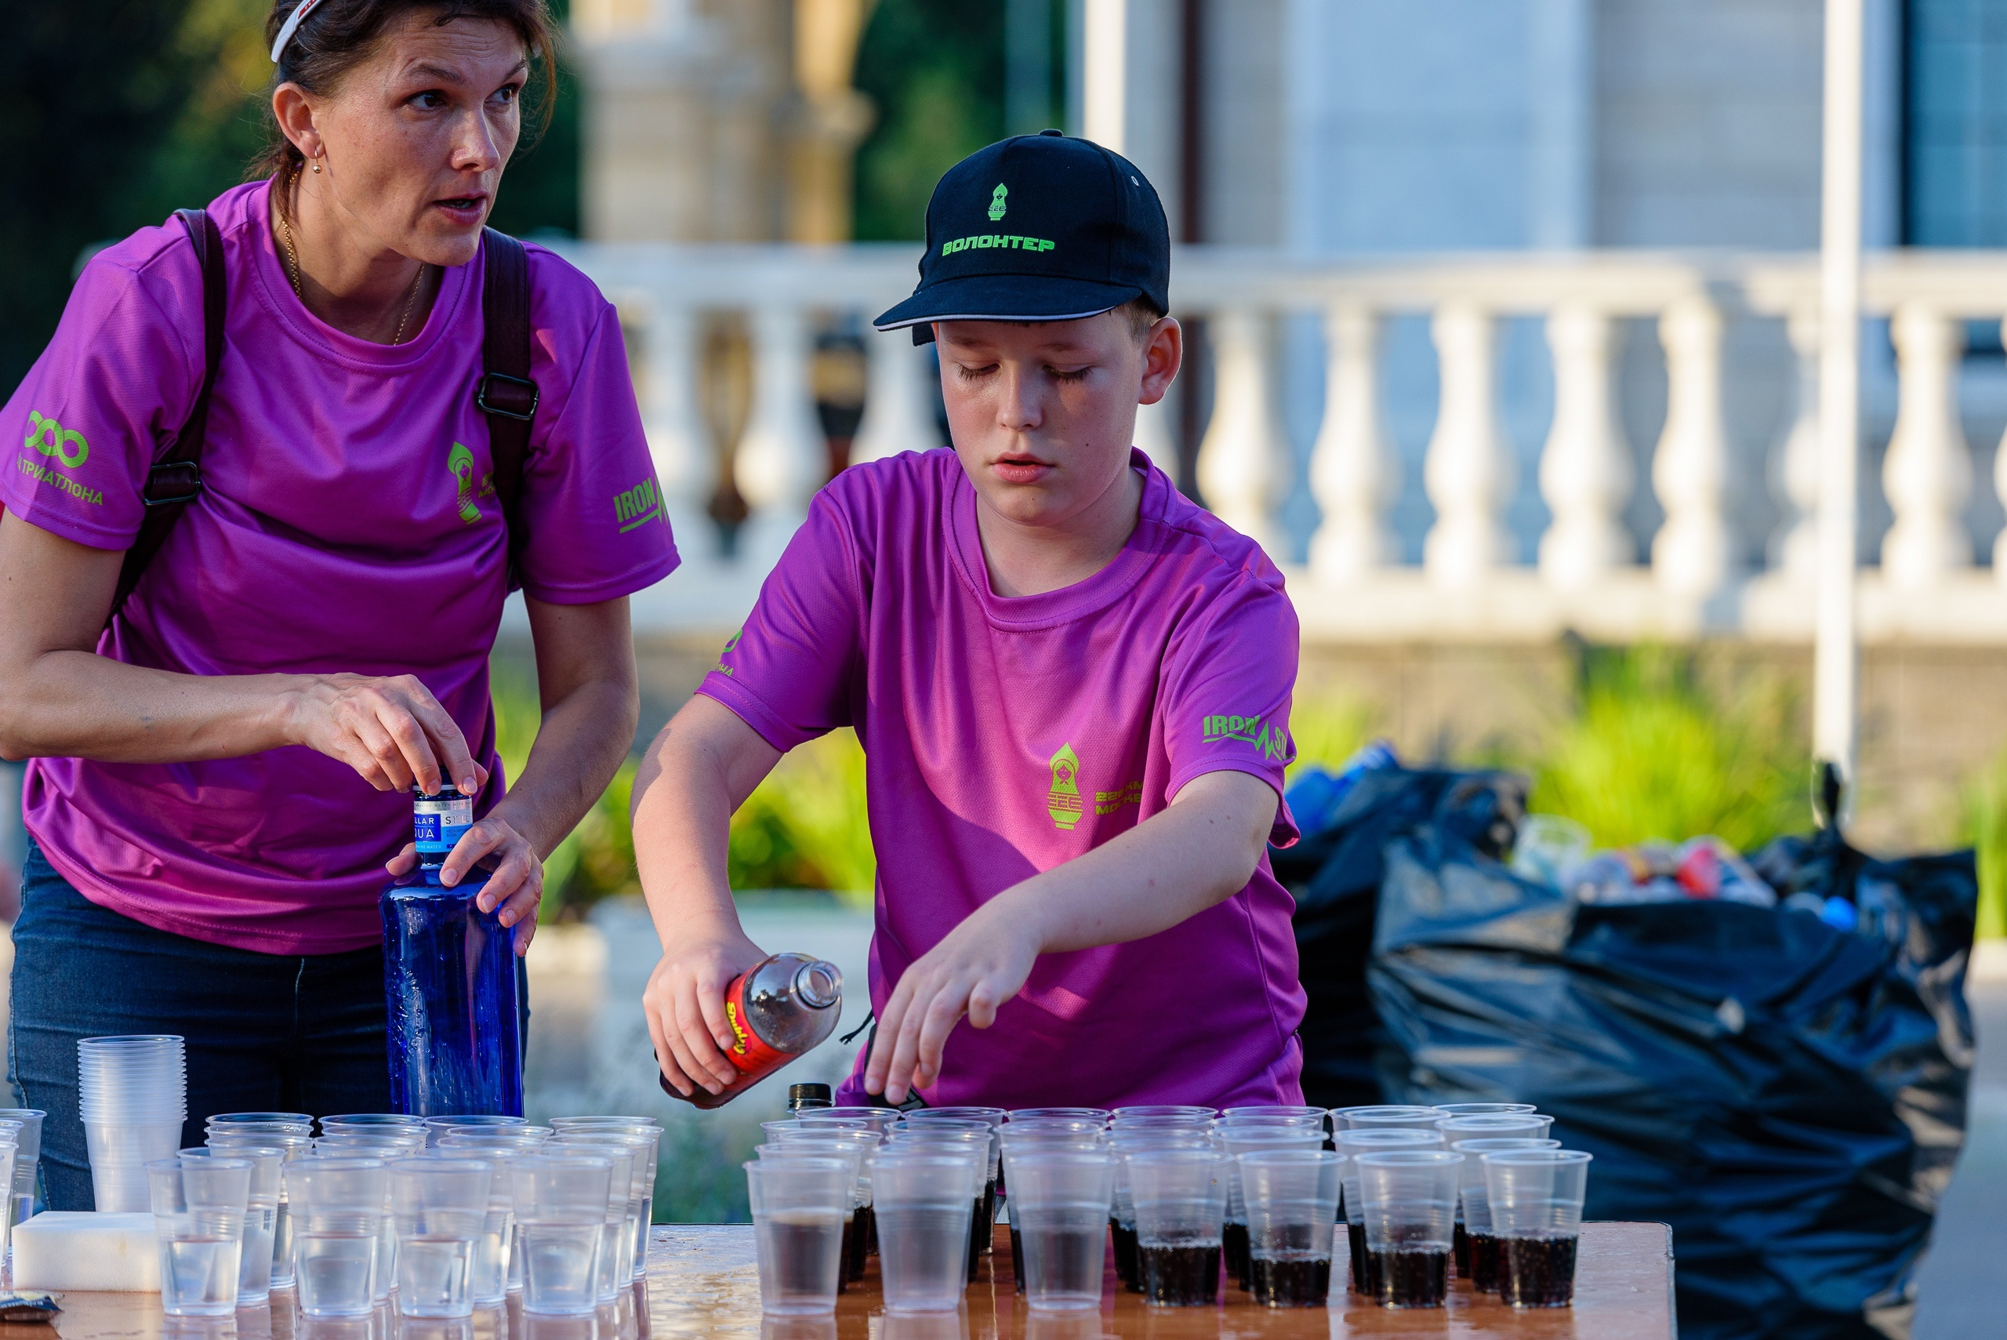
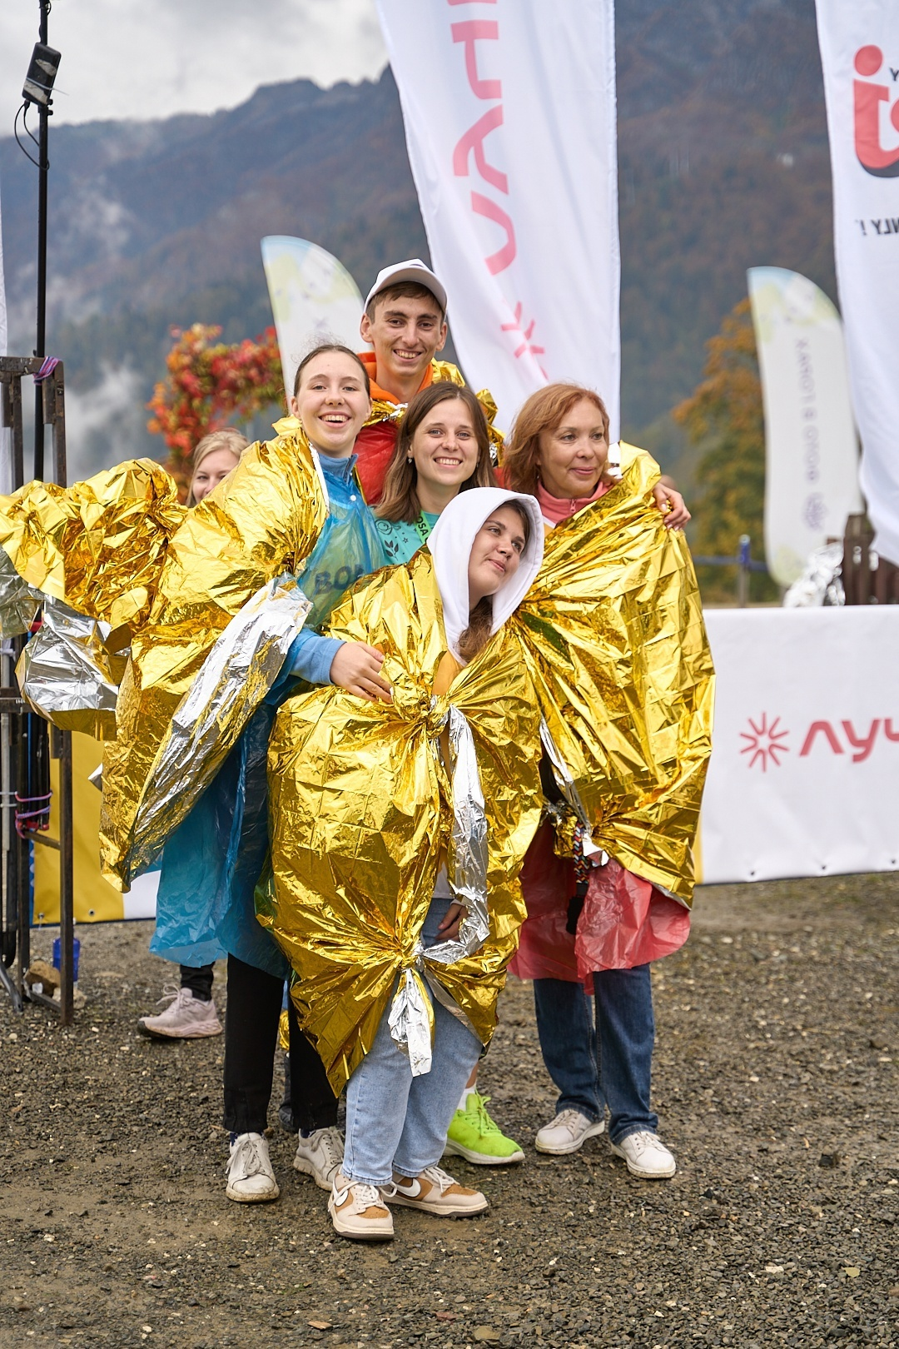
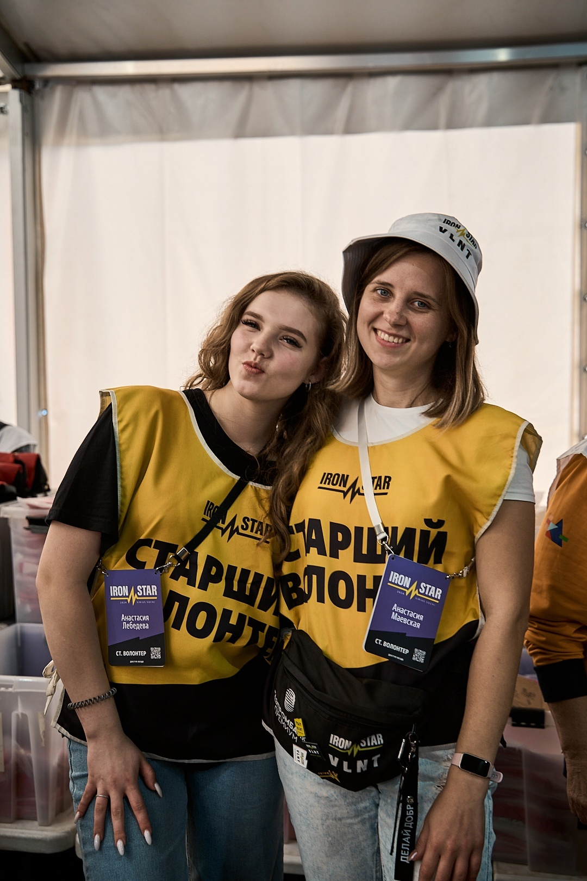
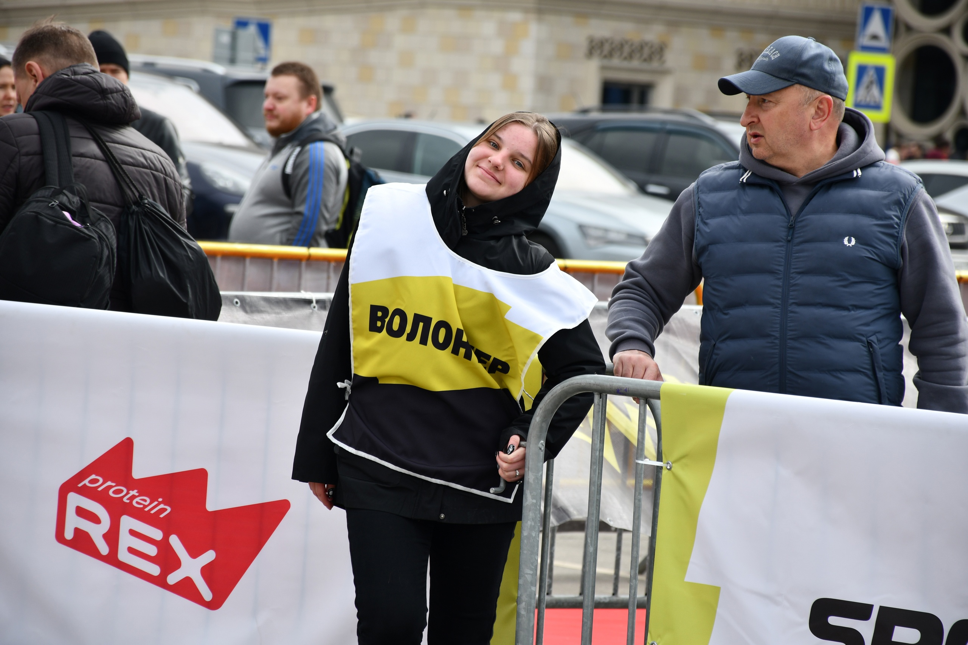
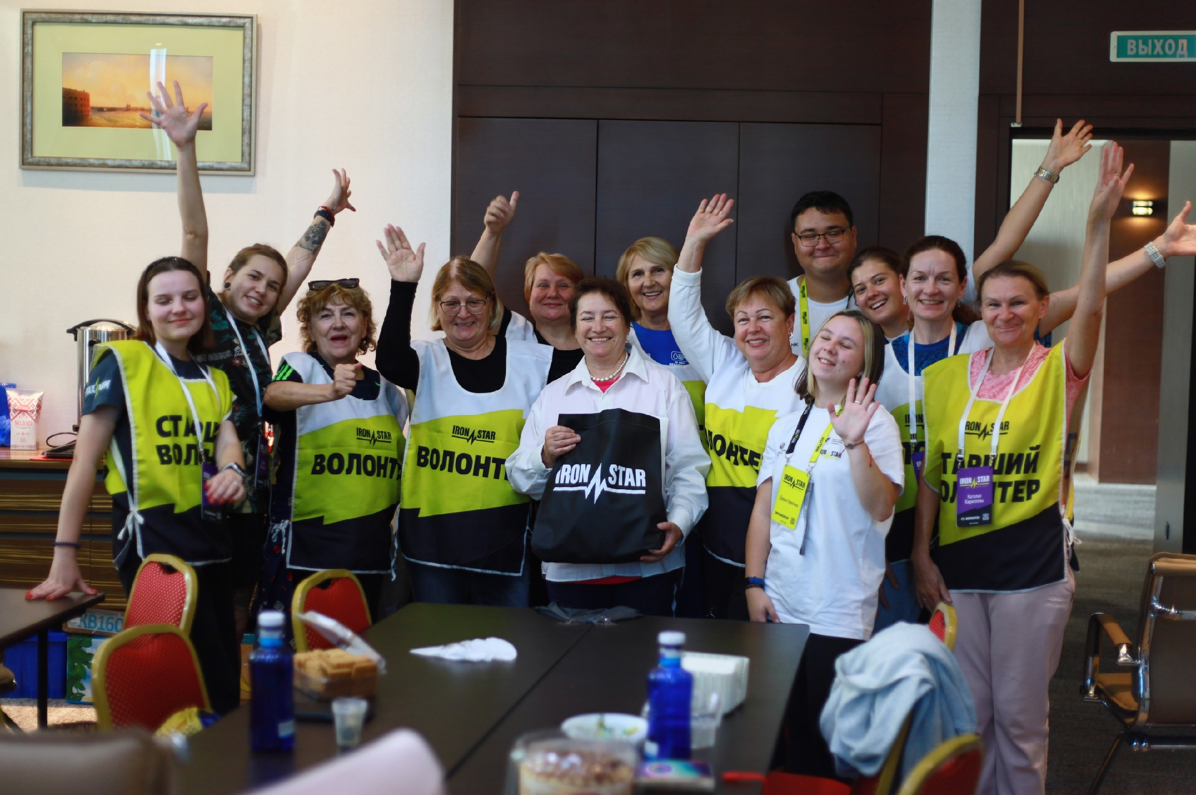
Мероприятия 2024 год:
ЛИГА ТРИАТЛОНА & IRONSTAR 1/8 Москва Лужники 2024
IRONSTAR Анапа 2024
IRONSTAR Геленджик 2024
IRONSTAR Тюмень 2024
IRONSTAR Завидово 2024
IRONSTAR Екатеринбург 2024
IRONSTAR Нижний Новгород 2024
ЛИГА ТРИАТЛОНА & IRONSTAR Москва 226
IRONSTAR Сириус Сочи 2024
ROSA RUN 2024

